Slide 1
ARTIFICIAL INTELLIGENCE PROJECT (CHESS GO)

Slide 2
Kelompok Wall-E
MARTINA MARCELLINE (26415031)
DIENI LUCKY PRAYAPITESHA (26415135)
YUNIKE CHRISTINA (26415169)

Slide 3
Introduction
GO merupakan sebuah board game strategi yang dimainkan 2 orang, di mana tujuan utamanya adalah untuk mengklaim wilayah lebih banyak dari pihak lawan. Permainan ini dianggap sebagai permainan papan tertua di dunia
Karena permainan ini adalah permainan kuno China yang diadopsi oleh Jepang, ada beberapa kata atau istilah yang harus Anda tahu.
Liberti, yaitu titik yang bersebelahan.
Atari, yaitu kondisi dimana sebuah biji bisa dimakan di giliran berikutnya.
Mata, sebuah satu titik kosong yang dikelilingi biji. Anda tidak bisa meletakkan biji Anda di mata yang dikelilingi biji lawan.
Bunuh diri, yaitu meletakkan biji di posisi yang bisa dimakan.
KO, yaitu kondisi dimana biji yang akan memakan lawan bisa dimakan balik, dan membuat siklus saling makan yang tidak bisa berhenti. Anda tidak bisa langsung memakan biji lawan setelah KO.

Slide 4
Introduction
Aturan dasar permainan go :
Dua pemain, hitam dan putih, bergantian meletakkan batu pada titik-titik dari papan berukuran 9x9 (9 garis horizontal dan vertikal). Hitam mulai terlebih dahulu.
Tiap batu harus memiliki liberti (titik bersebelahan yang kosong) agar bisa tetap berada di papan. Batu-batu berwarna sama yang terhubung oleh garis disebut rantai, dan saling berbagi liberti.
Saat sebuah batu atau rantai dikelilingi oleh batu-batu musuh sehingga tidak punya liberti lagi, batu atau rantai tersebut tertangkap dan dikeluarkan dari papan.
Jika sebuah batu tidak memiliki liberti sesaat setelah dimainkan, namun secara bersamaan menghilangkan liberti terakhir rantai lawan, maka yang tertangkap adalah rantai lawan.
"Aturan Ko": Sebuah batu tidak boleh dimainkan di titik tertentu, jika langkah tersebut mengulang posisi papan pada langkah sebelumnya dari pemain yang bersangkutan.
Pemain dapat melakukan pass sebagai alternatif dari meletakkan batu. Saat kedua pemain pass berturut-turut, permainan berakhir lalu nilai dihitung.

Slide 5
Introduction
Proyek kami menggunakan papan berukuran 9x9 dengan angka 1-9 menandai baris dan huruf A-I untuk menandai kolom-kolom, menggunakan AI dari Go engine yang bersumber dari https://github.com/pasky/michi
Dalam game ini, pemain 1 menggunakan symbol (X) dan pemain 2 menggunakan symbol (O). Cara memainkan game ini adalah dengan mengetikkan posisi yang diinginkan dengan format (huruf)(angka), missal A3, B1
Dalam game ini, ditunjukkan juga waktu yang digunakan AI untuk berpikir

Slide 6
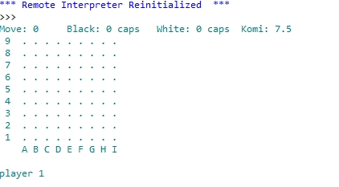
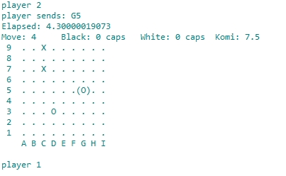
Instructions For Use
“Player 1” menunjukkan bahwa saat itu adalah giliran pemain 1 bermain
Player sends: menunjukkan koordinat yang dikirim oleh pemain yang sedang bermain
Elapsed time : lama proses pemain berpikir
Move : menunjukkan berapa kali masing-masing pemain telah mendapat giliran. Dalam hal ini, angka 4 berarti setiap pemain telah mendapat dua kali kesempatan

